Slide 1

Český jazyk – Skloňování podstatných jmen
Základní škola a Mateřská škola, Liberec, Barvířská 38/6, příspěvková organizace
Název : VY_32_inovace_02 Český jazyk – Skloňování podstatných jmen rodu středního
Autor: Iva Mrákotová
Období: únor 2013
Věková skupina: 4. ročník
Tematická oblast: Český jazyk – Podstatná jména
Anotace: Přiřazování podstatných jmen rodu středního ke vzorům a jejich pravopis.

Slide 2
Vzory podstatných jmen rodu středního
MĚSTO
MOŘE
KUŘE
STAVENÍ
Podle tvaru 1. pádu nebo 2. pádu zjistíme, ke kterému vzoru podstatné jméno patří.

Slide 3

Vzory pro podstatná jména rodu středního
Vzor
MĚSTO
MOŘE
KUŘE
STAVENÍ
1. pád
město
moře(-ě)
kuře(-ě)
stavení
2. pád
moře(-ě)
kuřete(-ěte)

Slide 4
Skloňování podstatných jmen rodu středního – vzor MĚSTO
Pád
Číslo jednotné
Číslo množné
1. pád
město
města
2. pád
města
měst
3. pád
městu
městům
4. pád
město
města
5. pád
město!
města!
6. pád
o městě, -u
o městech (jablíčkách)
7. pád
městem
městy

Slide 5
Pamatujte si!
Podle vzoru MĚSTO se skloňují podstatná jména rodu středního, která jsou v 1. pádě čísla jednotného zakončena na –o.
Například: okno, křeslo, oko.
V koncovce 7. pádu čísla množného se u podstatných jmen, která se skloňují podle vzoru MĚSTO, píše tvrdé y.

Slide 6
Skloňování podstatných jmen rodu středního – vzor MOŘE
Pád
Číslo jednotné
Číslo množné
1. pád
moře
moře
2. pád
moře
moří (ohnišť)
3. pád
moři
mořím
4. pád
moře
moře
5. pád
moře!
moře!
6. pád
o moři
o mořích
7. pád
mořem
moři

Slide 7
Pamatujte si!
Podle vzoru MOŘE se skloňují podstatná jména rodu středního, která jsou v 1. a v 2. pádě čísla jednotného zakončena na –e (ě).
Například: hřiště, srdce, ovoce.
V koncovkách podstatných jmen, která se skloňují podle vzoru MOŘE, se píše jen měkké i, í.

Slide 8

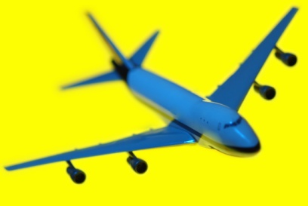
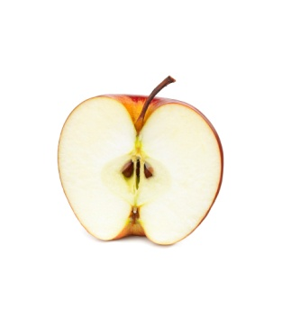
Přiřaď ke vzorům MĚSTO nebo MOŘE:

Slide 9
Urči podstatné jméno:
Podst. jméno
Vzor
2. p.č.j.
7.p.č.mn
lýtko
MĚSTO
lýtka
lýtky
bojiště
MOŘE
bojiště
bojišti
bidlo
MĚSTO
bidla
bidly
pole
MOŘE
pole
poli
lepidlo
MĚSTO
lepidla
lepidly
slunce
MOŘE
slunce
slunci

Slide 10
Doplň i – í / y - ý
s umyvadl_, v pol_ch, s vesl_, po Lab_, hra se slov_, rybníky se stavidl_, za zrcadl_, na slunc_, na staveništ_ch, na pol_, na neb_, koláče s povidl_, taška s držadl_, vitamíny v ovoc_, loďka s pádl_, na stanovišt_ch, s vejc_, pod skl_

Slide 11
Zdroje
Pravopis podstatných jmen hrou, Pracovní sešit pro 4. ročník; Nová Škola, s.r.o.
Kliparty z programu Microsoft Power Point 2010

